Slide 1
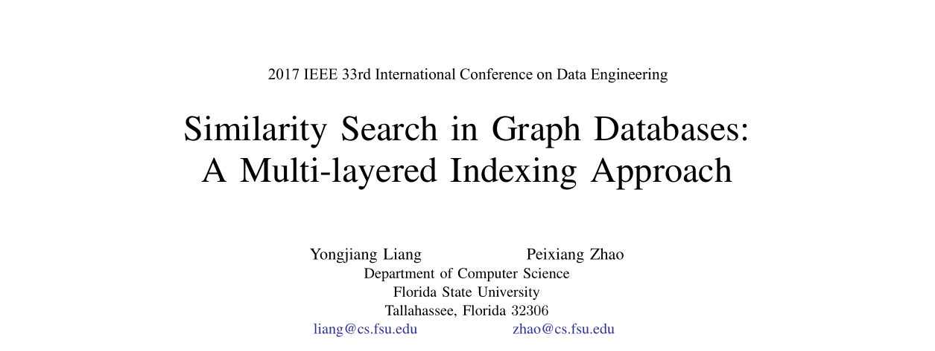
来自2017ICDE

Slide 2
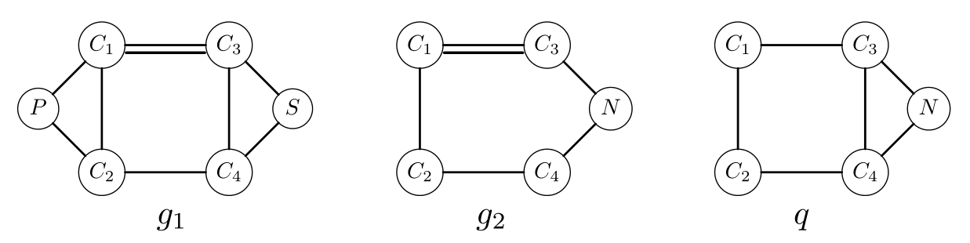
什么是相似性搜索问题：
比较正式的定义：
给定一个图形数据库：G={g₁,g₂,...,g_{n}}，并且给定一个查询图q，我们的目标是找到图g_{i}∈G,GED(gi，q)在用户规定的阈值τ内，即GED(gi，q)<=τ.
举例说明：

Slide 3
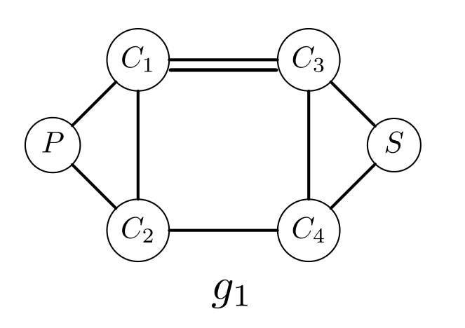
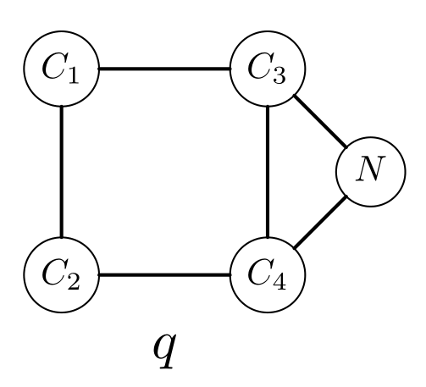
GED(g_{i},q)指的就是将g₁修改为q所需要的图形编辑操作，称为图形编辑距离。例如从g₁到q需要进行5步操作，分别如下：
①删除一个孤立的点P;
②删除边(P,C₁);
③删除边(P,C₂);
④将顶点S的标签修改为N;
⑤将顶点C₁到顶点C₃的双键改为单键。
GED(g_{i},q)=GED(q,g_{i})=5

Slide 4
为什么要研究相似性搜索问题？
1、数据量呈现指数型增长趋势，在大量的数据中存在着许多垃圾数据，需要从中筛选我们需要的数据；
2、在许多领域中，都需要相似性搜索来解决问题，例如
在模式识别与计算机视觉领域，图形表现为手写符号、指纹、医学图像用来为识别发现、物体探测、情景识别进行匹配和检索；在生物信息学领域，设计图形相似性工具用于生物学途径计数和蛋白质相互作用检测；在化学信息学中，分子被记录为图形对新材料发现和合成的方法进行比较。

Slide 5
本文的创新点：
1、作者设计了一个有效的图划分算法
2、作者提出了多层次图检索方法，ML-Index(multi-layered graph indexing approach),这个方法使得从图形数据库中过滤无关图提供了理论性保证；
3、本文提出了一个参数化的，基于划分的GED下界；

Slide 6
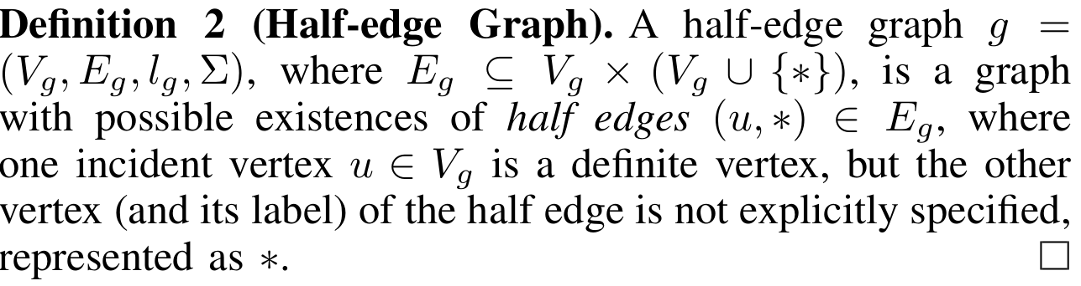

________________________
关联顶点

Slide 7
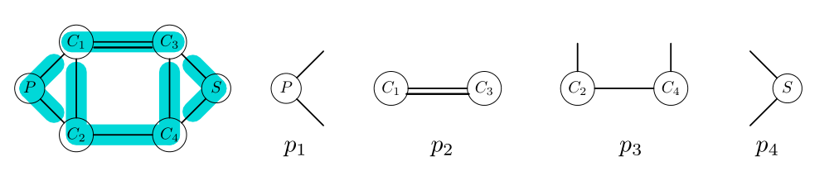
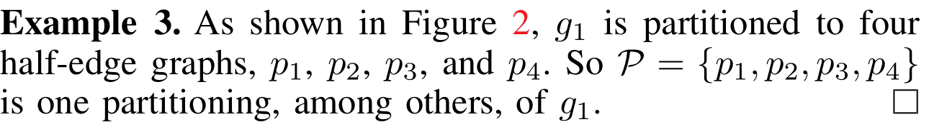
·Graph Partitioning
g₁
Figure2

Slide 8
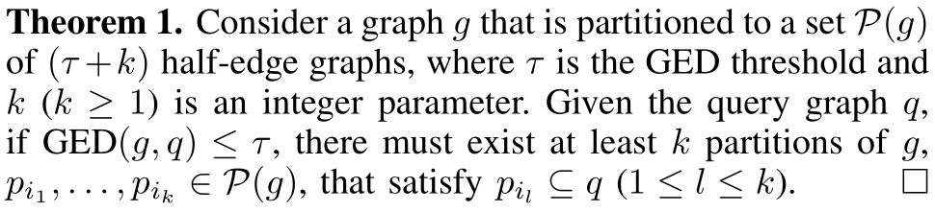
根据定理一我们可以得出如下结论：
如果图g∈G并且P(g)={p₁,p₂,...,p_{i}}。如果q包含p_{i}，那么p_{i}就是一个匹配的划分，否则，p_{i}是一个不匹配的划分。如果g关于q的划分数量比k小，那么GED(g_{i},q)一定比用户规定的τ值大。所以我们不需要经过GED(g_{i},q)的计算便可以判断g使我们用户不需要的图，可以将其直接过滤掉。

Slide 9
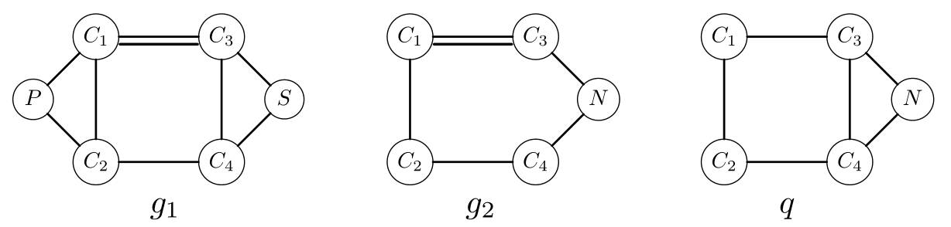
图2
假设用户规定阈值τ=2，所设置的参数k=2，所以g1和g2可以分别被划分成四个子图。假设P(g1)的划分情况如图2所示，因为p1,p2和p4都与q不匹配，所以g1是用户不需要的图。但是对于g2来说，我们无论去如何划分它，我们总是能找到至少两个与q匹配的子图。因此，g2是用户所需的候选图，并且需要进一步来验证其是否真正满足用户的需求。

Slide 10
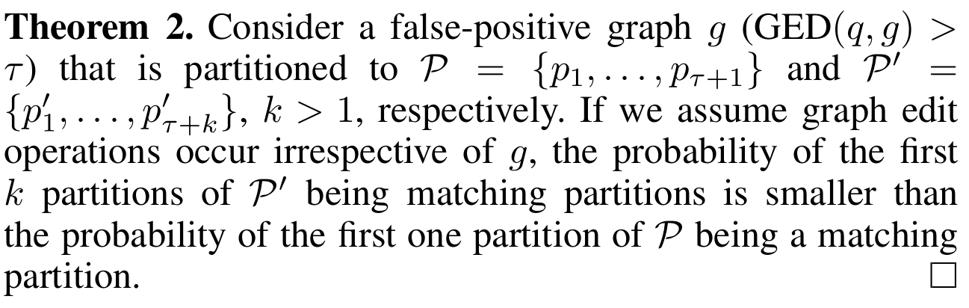
定理二说了这样一件事：如果我们将图g划分为（t+k）个子图，当设定k>1时的过滤能力比k=1（很明显这个值比较特殊）时要强的多。

Slide 11
定理二说明：
考虑图g∈G，是用户需要过滤掉的无关图，当k=1时，我们很容易从图g的划分的（t+1）个子图中找到一个子图与查询图q匹配。一但找到这个子图，我们便将一个假图认定为是用户需要的图，这是我们不希望看到的。而当k>1时，对图数据库的过滤能力将会翻倍。

Slide 12
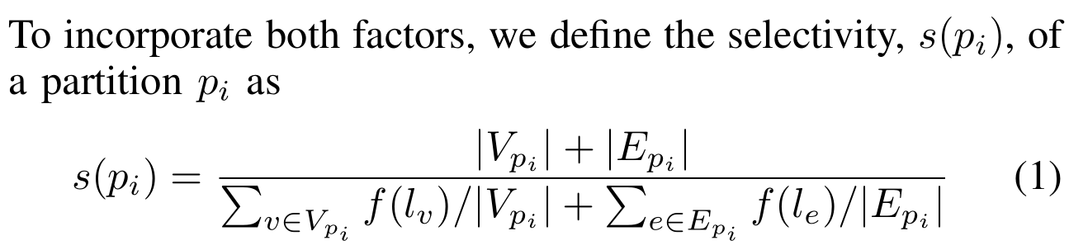
partition size
｛
|V_{pi}+E_{pi}|
selectivity of graph partitions
vertex/edge label frequency
f(l_{v}):数据库G中的顶点标签频数
f(l_{e}):数据库G中的边标签频数

Slide 13
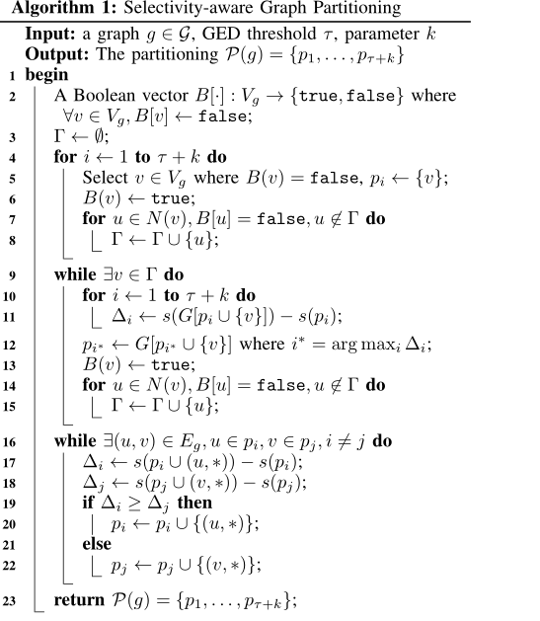
创建boolean向量代表每一个定点是否被分配到子图中
.................................................................
即将被分配到子图中但是还没有被分配的顶点
｛
we chose (T+K) vertices as the initial seeds,which will be expanded to the final (T+k)partitions.
............
｛
........................
这些种子节点的邻居节点被添加到Г中，等待下一步的分配；
G[pi∪{v}]表示导出子图，顶点v和它的导出边(u,v),u∈Vpi,都插入到划分pi中
｛
...........................
.................
The vertex v will be assigned to the partition p i ∗ which, with the addition of v (and its induced edges), has the largest selectivity gain, Δ _{i} ∗
｛
｛

Slide 14
The Multi-layered Index Structure
为了更好地过滤图数据库中的假阳性图，我们提出了这种多层次的索引结构。使我们更有效率的评估基于GED下界的划分。

Slide 15
倒排索引：如果p是gi∈G的一个子图，我们将I(p)指定为p的倒排索引。如果p含于q，我们可以快速定位出所有将p作为子图的所有图g，而这些g来自于I(p)。此外，通过搜索所有的索引子图，我们可以找到数据库G中的至少包含k个满足于q的子图，将这些子图组成一个候选集，以便进行下一步的验证。
graph profile:在本篇文章中，我们经常要判断子图pi是否被查询图q包含。这种子图同构测试是非常耗时的。因此作者创建了graph profile R(p)去优化这种计算。R(p)记录了p的顶点/边的频率，在一个形象的直方图中显示。在正式判断子图p_{i}是否含于q时，便会先对他们的R(p)与R(q)进行比较，对于R(p)中的顶点与边出现的频率，不能超过所对应的q的顶点与边出现的频率。表示为R(p)<=R(q),否则，我们立刻便可以知道p不含与q，便省去了p与q比较的时间与成本花费。

Slide 16
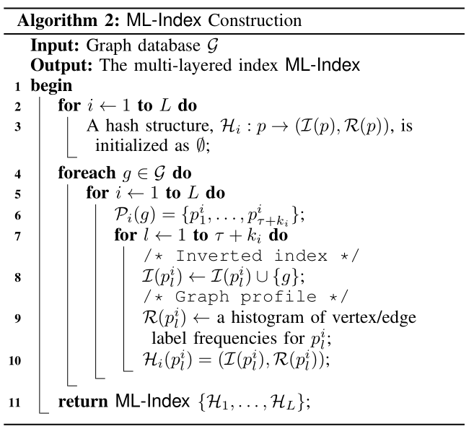
The Multi-layered Index Structure
Each layer of ML-Index is a hash structure, H i (1 ≤ i ≤ L), that maintains the correlation between a partition p and the associated inverted index, I(p), and its graph profile, R(p)
｛
｛
........................
顺序扫描图数据库 G，我们使用L种不同的划分方法，每一种划分Pi将图g划分为t+ki个部分，组成了ML-Index的第i层的索引特征；
｛
........................
在哈希结构H(i)中，对于每一个分区都将其与相对应的倒排索引与图文件联系在一起

Slide 17
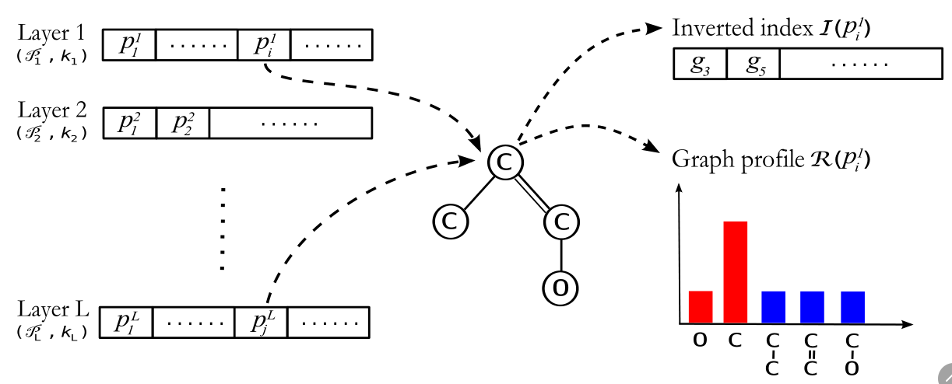
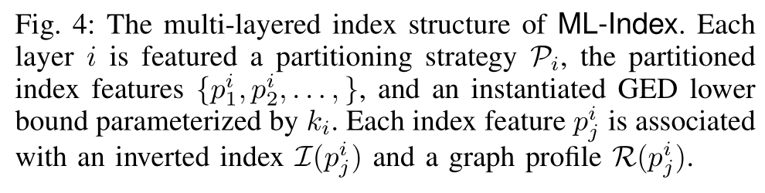

Slide 18
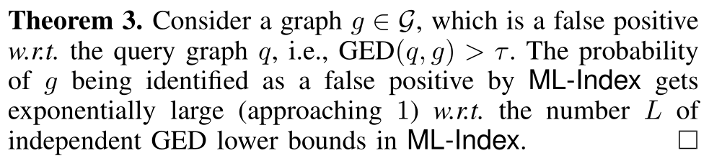
定理三想说明在不同层次应用selectivity-aware 分区方法的ML-Index方法识别出false-positive graph的概率接近于1。效率是非常高的。

Slide 19
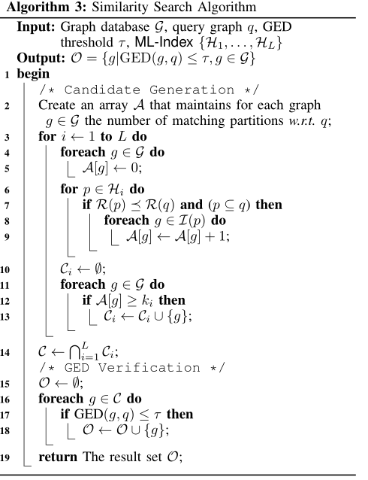
第2行：首先建立一个数组，用来保存数据库G中的图g与q相似的匹配子图的数量；
第4-5行：初始化为空集;
第6-9行：如果p是q的一个匹配的分区子图，那么p同样是所有被p的倒排索引包含的g的子图；
第10-13行：Ci是一个在ML-Index上的第i层的候选集，包含所有的不少于ki个匹配子图的数据图，ki是实例化的下限参数
......................................................
The final candidate set C after all L-GED lower bound

Slide 20
Ⅳ EXPERIMENTS

Slide 21
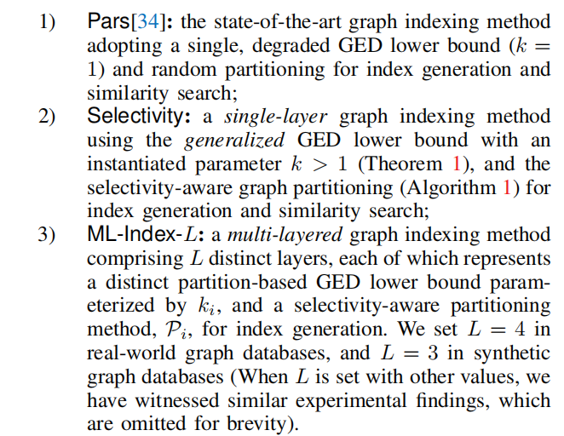
我们在试验中考虑如下几种算法：

Slide 22
我们考虑如下几个指标来评估实验：
1、建立索引的数量
2、候选数据集的大小
3、查询执行的时间

Slide 23
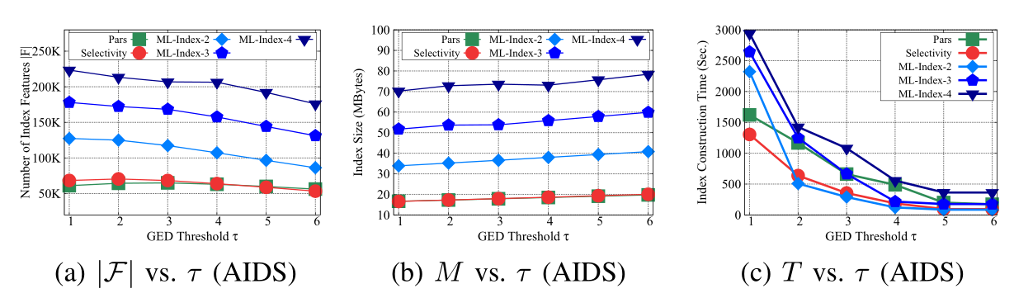
关于索引建立的实验：
The number of index features
The index size
The index construction time

Slide 24
图a需要注意的点：之所以会出现这种情况，是因为随着GED阈的增加，选择性感知划分的子图也越来越多，这导致很多的划分子图变得一致。（由于有大量的同构体），因此倒排索引和图文件可以被重新利用，所以ML-Index的索引特征数会呈现下降趋势。
图c说明：索引建立的时间逐渐趋于一致的原因是：随着随着τ值得增加，每一个图被划分的越来越细，导致每一个子图都很小，这就加速了子图同构的计算，所以ML-Index的时间逐渐减少；

Slide 25
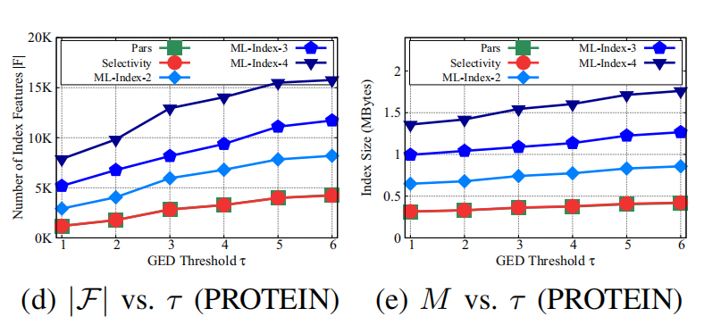
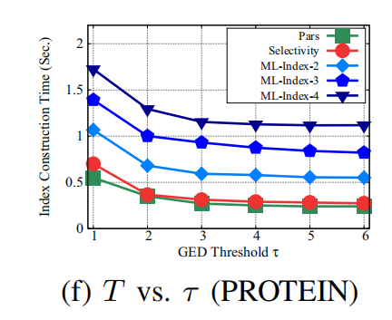
index feature等价于index partition
时间都在两秒之内
The number of index features
The index size
The index construction time

Slide 26
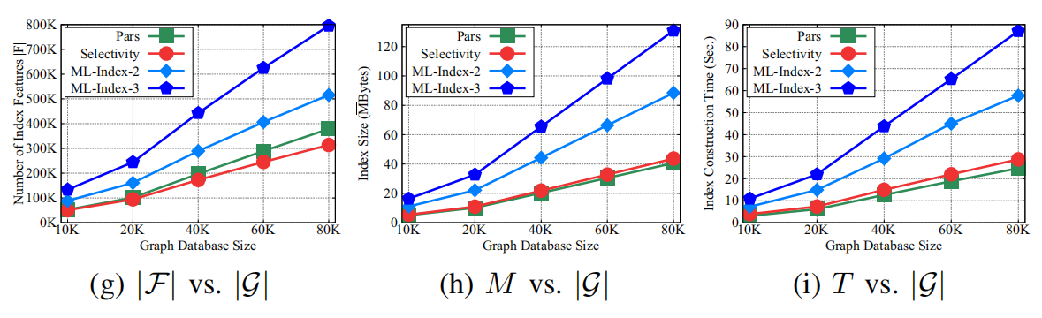

Slide 27
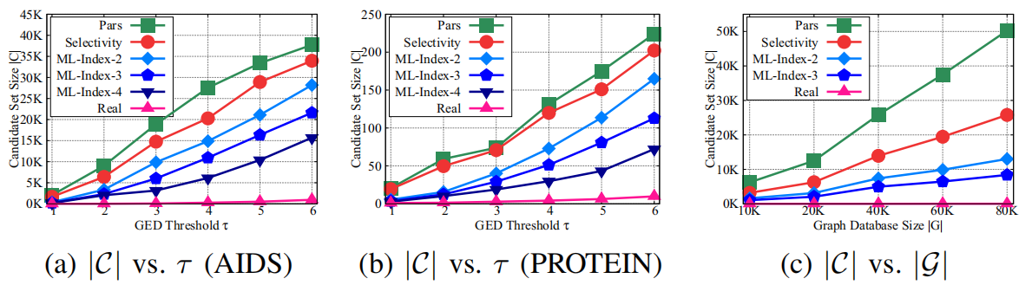
关于相似性搜索的实验：

Slide 28
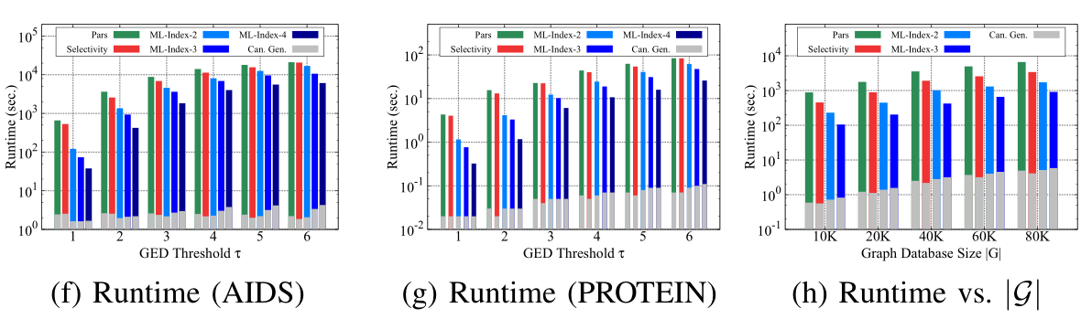

Slide 29
谢谢观看

